Slide 1
Лекція 3 РЕГУЛЯРНІ ВИРАЗИ
Синтаксис, r-рядки, модуль r

Slide 2
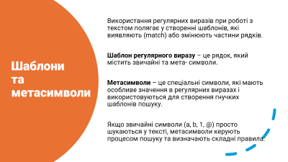
Регулярні вирази
Регулярний вираз — це спеціальний рядок, який описує шаблон для пошуку в тексті.
Використовуються при:
✔ Роботі з текстами (очищення, форматування).
✔ Перевірці введених даних (email, телефони).
✔ Веб-скрапінгу та парсингу даних.
✔ Аналізі логів та системних звітів.
✔ Фільтрації контенту та безпеці.
✔ Автоматизації обробки коду.

Slide 3
Шаблони та метасимволи
Використання регулярних виразів при роботі з текстом полягає у створенні шаблонів, які виявляють (match) або змінюють частини рядків.
Шаблон регулярного виразу – це рядок, який містить звичайні та мета- символи.
Метасимволи – це спеціальні символи, які мають особливе значення в регулярних виразах і використовуються для створення гнучких шаблонів пошуку.
Якщо звичайні символи (a, b, 1, @) просто шукаються у тексті, метасимволи керують процесом пошуку та визначають складні правила.

Slide 4

regex101.com
Для роботи з регулярними виразами існує багато засобів, одним із них може бути сайт regex101.com .

Slide 5
Метасимволи, що відповідають багатьом символам
Метасимвол | Опис | Приклад
. | Будь-який символ, крім нового рядка (\n) | c.t відповідатиме, наприклад, таким фразам cat, с*t, cUt, с3t
\d | Відповідає будь-якій цифрі від 0 до 9 | \d\d буде знаходити всі двоцифрові фрагменти. Наприклад, 65, 02
\D | Заперечення \d, відповідає будь-якому символу, що не є цифрою | \d\D шукатиме фрагмент, де підряд ідуть цифра та не цифра. Наприклад, 4а, 5_
\w | Будь-який буквено-цифровий символ (a-z, A-Z, 0-9, _) | \wox може відповідати за fox, _ox, 4ox
\W | Заперечення до \w | \d\W відповідатиме, наприклад, таким фрагментам: 7%, 2!, 4˚
\s | Відповідає символу пропуску (включно з табуляцією), але не відповідає за перехід на новий рядок | 1\s6 може відповідати таким фрагментам тексту: 1 6 або 1 6
\S | Заперечення до \s | 1\S6 відповідатиме, наприклад, 116, 1a6

Slide 6
Метасимволи, що відповідають локації
Метасимвол | Опис | Приклад
^ | Позначає початок рядка | ^Hello знайде Hello, якщо це слово розміщено на початку рядка
$ | Позначає кінець рядка | world$ знайде world, якщо це слово стоїть у кінці рядка
\b | Відповідає за межі слова, тобто початок або кінець (\B – заперечення) | У реченні Find a cat in this category регулярний вираз cat відповідатиме за сat та category, а \bcat\b знайде тільки слово cat

Slide 7

Який регулярний вираз знайде всі слова, що закінчуються на "ing"?

Slide 8

Який регулярний вираз знайде всі слова, що закінчуються на "ing"?
\w+ing\b

Slide 9
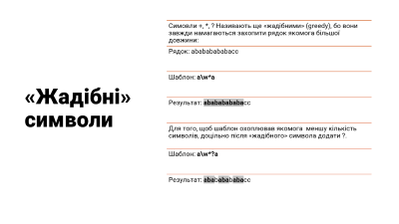
Метасимволи, що відповідають багатьом символам
Метасимвол | Опис | Приклад
* | Нуль і більше повторень шаблону, що передує символу * | tan* відповідатиме, наприклад, таким фразам: talk, tan, tank, tandem, tango, katana, stack
+ | Одне або більше повторень шаблону | Якщо у попередньому прикладі замінити у шаблоні * на +, то отримаємо такий результат: tan+ відповідатиме фразам: talk, tan, tank, tandem, tango, katana, stack
? | 0 або 1 повторення шаблону | студенти? Відповідатиме і за студент, і за студенти, а colou?r за color та colour
{N} | N повторень шаблону, де N – натуральне число | a\d{2} може відповідати за a54, a06, тощо
{N,M} | Від N до M повторень шаблону, де N, M – натуральні числа | a\d{2,3} відповідатиме, наприклад, таким фрагментам: a12, a763

Slide 10
«Жадібні» символи
Симовли +, *, ? Називають ще «жадібними» (greedy), бо вони завжди намагаються захопити рядок якомога більшої довжини:
Рядок: abababababaсc
Шаблон: a\w*a
Результат: abababababaсc
Для того, щоб шаблон охоплював якомога меншу кількість символів, доцільно після «жадібного» символа додати ?.
Шаблон: a\w*?a
Результат: abababababaсc

Slide 11
«Жадібні» символи
Зауважимо, що *,?, + сприймаються компілятором як метасимволи, а якщо потрібно знайти котрийсь із них конкретно у рядку, то доцільно скористатись ескейп-послідовностями:
Рядок: 12+2=14
Шаблон1: \d+
Результат: 12+2=14
Шаблон2: \d\+
Результат: 12+2=14
Шаблон2: \d+\+
Результат: ?????

Slide 12
«Жадібні» символи
Зауважимо, що *,?, + сприймаються компілятором як метасимволи, а якщо потрібно знайти котрийсь із них конкретно у рядку, то доцільно скористатись ескейп-послідовностями:
Рядок: 12+2=14
Шаблон1: \d+
Результат: 12+2=14
Шаблон2: \d\+
Результат: 12+2=14
Шаблон2: \d+\+
Результат: 12+2=14

Slide 13
Як записати регулярний вираз для пошуку номерів телефону у форматі 050-123-45-67?

Slide 14
Як записати регулярний вираз для пошуку номерів телефону у форматі 050-123-45-67?
\d{3}-\d{3}-\d{2}-\d{2}

Slide 15
Задання множини символів
Рядок: abe, cat, c6t, cutlery, a e
Шаблон1: c[aeiou1,]t
Результат: abe, cat, c6t, cutlery, a e
Шаблон2: e[^aeiou]a
Результат: abe, cat, c6t, cutlery, a e
Щоб задати множину допустимих символів у певному місці шаблону потрібно скористатись квадратними дужками [ ].
У квадратних дужках можна перерахувати символи, що можуть стояти на цій позиції, або задати певний діапазон (наприклад, C-Q, a-z, 3-8).
Інколи кажуть, що [ ] задають класи символів, але на практиці це не має нічого спільного із класами ООП.
Для того, щоб визначити заперечення наявності певних символів на вказаній позиції використовують синтаксис [^].

Slide 16
Задання множини символів
Рядок: ema, cat, c6t, cutlery, e e
Шаблон1: c[aeiou6,]t
Результат: ema, cat, c6t, cutlery, e a
Шаблон2: e[^aeiou]a
Результат: ema, cat, c6t, cutlery, e a

Slide 17
Вибір з декількох варіантів
Часто потрібно задавати шаблони, які передбачають, що на певній позиції може знаходитись декілька варіантів «підшаблонів». Щоб це реалізувати можна скористатись оператором |.
Наприклад, шаблон __|\d\d відповідає двом підкресленням або двом цифрам (__, 24, 18 тощо).
А шаблон \bM(r|rs|iss|s)\.? знайде такі фрагменти тексту:
Mr. Smith and Mrs. Johnson had a meeting with Miss Taylor and Ms. Doe.
Слід зауважити, що при зчитуванні шаблону Python перевіряє варіанти зліва на право.

Slide 18
Особливості задання шаблонів у Python
У Python шаблони регулярних виразів – це звичайні рядки. Як ми вже бачили, деякі із метасимволів регулярних виразів є тотожними до синтаксису escape-послідовностей (наприклад, \b – обрамлення слова у регулярних виразах і \b – аналог backspace у escape-послідовностях).
Тому, щоб розрізняти ці випадки для регулярних виразів бекслеш потрібно дублювати (\\b, \\w, \\s )
Щоб уникнути казусів та зайвого дублювання часто використовують «сирі» (raw) рядки (r-strings).
r-рядки позначають літерою r перед лапками для оголошення рядка.
'this is a string' r'this is a raw string'

Slide 19
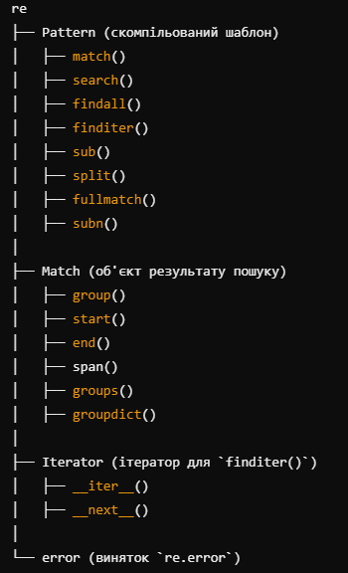
Модуль re. Знаходження всіх входжень шаблону у тексті
Модуль re – це стандартна бібліотека Python для роботи з регулярними виразами (RegEx).
Він дозволяє шукати, замінювати, розбивати текст за певними шаблонами.
Найпростіший варіант застосування – знаходження всіх частин тексту, які відповідають заданому шаблону. Для цього існує функція:
re.findall(pat, s),
де pat – шаблон, s – текст, до якого застосовується шаблон.
У результаті, функція повертає список підрядків, що відповідають шаблону.

Slide 20
Модуль re. Знаходження всіх входжень шаблону у тексті
Нехай задано файл, у якому записані деякі роки трьома або чотирма цифрами. Потрібно знайти ці роки, а також номери рядків, де вони записані.
Для вирішення цієї задачі скористаємось шаблоном
pat = r’\d{3,4}’
А повернення списку років реалізуємо скориставшись re.findall().
Розв’язання (regex1.py)

Slide 21
Компіляція регулярних виразів
Якщо деякий шаблон потрібно використовувати дуже багато разів у програмі, то для пришвидшення виконання цей шаблон доцільно прокомпілювати. Для цього модуль re надає функцію
re.compile(pat, flags=0),
де pat – шаблон, а flags – опціональний параметр, який є спеціальним модифікатором, що застосовується до шаблону.
У результаті виконання функції re.compile() повертається відкомпільований шаблон (як об’єкт класу re.Pattern), який використовується для обробки тексту.

Slide 22
Компіляція регулярних виразів
Значення flags | Опис
re.IGNORECASE (re.I) | Ігнорує регістр (не розрізняє a і A)
re.MULTILINE (re.M) | Дозволяє ^ і $ працювати для кожного рядка окремо
re.DOTALL (re.S) | Символ . охоплює також \n
re.VERBOSE (re.X) | Дозволяє додавати пробіли і коментарі (починаються із символа #) для покращення читабельності
Розглянемо детальніше деякі можливі значення параметра flags.

Slide 23
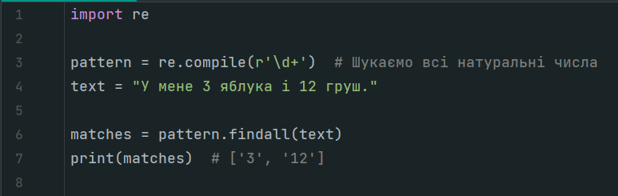
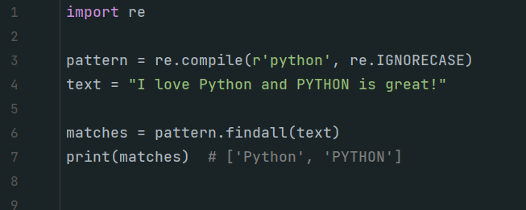
Компіляція регулярних виразів
Компіляція без прапорців
Використання re.IGNORECASE

Slide 24
Компіляція регулярних виразів
На практиці часто постають задачі, коли потрібно використати одразу декілька прапорців для компіляції деякого шаблону. Тоді можна скористатись оператором | для їх об’єднання.
Розглянемо використання цього оператора на приклад задачі для знаходження всіх заголовків деякого тексту.

Slide 25
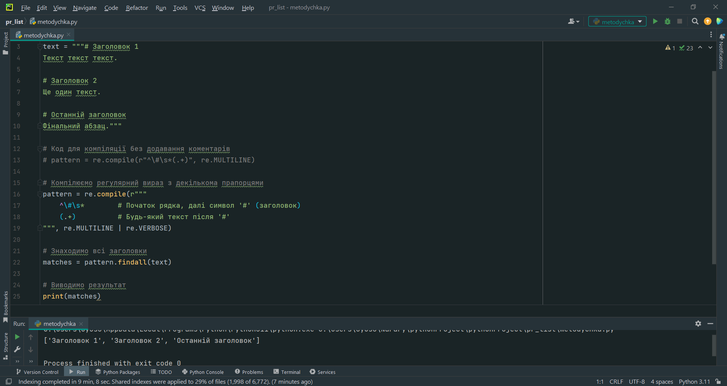

Slide 26
Функції модуля re та методи класу regex для пошуку підрядків
Більшість функцій модуля re можна використовувати також і як методи екземплярів класу re.Pattern, але для цього, очевидно, потрібно скомпілювати шаблон.
Розглянемо детальніше деякі з цих функцій, вважаючи, що rgx – це вже відкомпільований шаблон, а pat – звичайний шаблон у вигляді рядка.

Slide 27
Функції модуля re та методи класу regex для пошуку підрядків
Функція (метод) | Опис
re.search(pat, string, flags = 0) або rgx.search(string) | Знаходить перший підрядок, що відповідає шаблону, у рядку string. Повертає об’єкт класу re.Match або None, якщо нічого не знайдено.
re.mathch(pat, string, flags = 0) або rgx.smatch(string) | Перевіряє, чи відповідає початок рядка string шаблону. Повертає об’єкт класу re.Match або None, якщо не відповідає.
re.findall(pat, string, flags = 0) або rgx.findall(string) | Повертає список усіх підрядків рядка string, що відповідають заданому шаблону.
re. finditer(pat, string, flags = 0) або rgx.finditer(string) | Повертає ітератор, який пробігає послідовність усіх підрядків рядка string, що відповідають шаблону. Кожен елемент отриманої ітерованої послідовності є екземпляром класу re.Match.

Slide 28
Клас re.Match
Клас re.Match дозволяє визначати характер підрядка, який відповідав шаблону. Як ми вже бачили, об’єкти цього класу створюються у результаті виконання функцій (методів) search, match, finditer.
Розглянемо методи класу re.Match вважаючи, що mt – це деякий екземпляр цього класу.
Метод | Опис
mt.group() | Повертає підрядок, що відповідає шаблону
mt.start() | Повертає початкову позицію у рядку підрядка, що відповідає шаблону
mt.end() | Повертає кінцеву позицію у рядку підрядка, що відповідає шаблону
mt.span() | Повертає кортеж із початкової та кінцевої позицій у рядку підрядка, що відповідає шаблону

Slide 29
Клас re.Match
Розглянемо такий приклад.
У текстовому файлі міститься текст, що включає інформацію про роки, коли відбулися певні події.
Побудувати впорядкований список років з цього тексту разом із номерами рядків файлу, де вказано той чи інший рік.
Крім того, вказати також позицію цього року у самому рядку та у цілому файлі.
Повернення дат реалізувати з використанням функції finditer(), а аналіз характеристик провести засобами класу re.Match.
Розв’язання. (regex1_2.py)

Slide 30
Клас re.Match
Розглянемо ще один приклад.
Деякий навчальний заклад у текстовому файлі збирає інформацію про студентів.
У файлі містяться дані про: ПІП студента, номер студентського квитка, дату народження, телефон.
Побудувати словник, ключами якого є номери студентських квитків, а значеннями – відповідна інформація про студентів.
Перевірити правильність інформації.
Очікуваний формат даних у файлі:
Розв’язок. (regex2.py)
Прізвище Ім’я По-батькові АБ12345678 01.01.2005 +380 (00) 000 0000

Slide 31

F & Q

